Slide 1
Тема урока:
«Углерод»
Ишбульдина Аниса Салимьяновна учитель химии первой категории
МОБУ ООШ имени героя Советского Союза Шашлова Я.А.

Slide 2
Цели урока
Образовательная -- рассмотрение строения атома, аллотропии углерода; формирование представлений о строении, свойствах и применении алмаза и графита; ознакомление с явлением адсорбции, характеристика физических и химических свойств углерода.
Развивающая – установление причинно-следственных связей (строение – свойства – применение).
Воспитательная – воспитание культуры общения, культуры труда.

Slide 3
Аллотропия углерода
Алмаз
Прозрачный кристаллический
Тугоплавкий
Очень твердый
Не проводит электрический ток
Высокая свето- отражаемость
Графит
Темно-серый кристаллический
Тугоплавкий
Мягкий
Проводит электрический ток
Металлический блеск

Slide 4

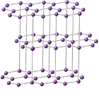
Почему алмаз – очень твердый, графит – очень мягкий
Кристаллическая решетка алмаза
Кристаллическая решетка графита

Slide 5
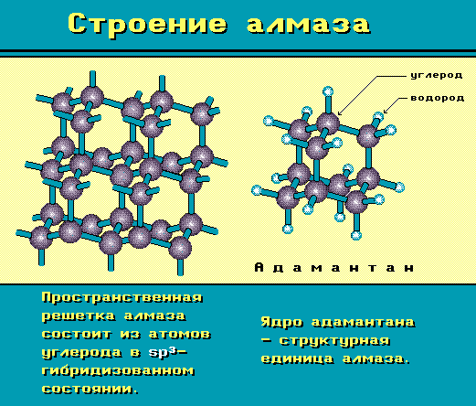
Алмаз
Алмаз имеет атомную кристаллическую решетку, в которой каждый атом углерода связан с четырьмя атомами. В пространстве эти атомы располагаются в центре и углах тетраэдров, соединенных своими вершинами. Это очень симметричная и прочная решетка.

Slide 6
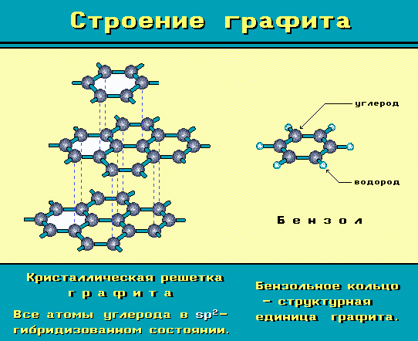
Графит
Графит имеет слоистую структуру.
В кристаллической решетке графита атомы углерода, лежащие в одной плоскости, прочно связаны в правильные шестиугольники. Связи между слоями малопрочны

Slide 7
Графит
Сходное с графитом строение имеют:
Сажа - типографская краска, картриджи, резина,
косметическая тушь
Древесный уголь - твердое топливо, адсорбент для
очистки газов и жидкостей
Кокс - восстановитель при выплавке чугуна из руд

Slide 8
Аморфный углерод
(мелкокристаллический графит)
Кокс
Сажа
Древесный уголь
Обработка паром
Активированный уголь

Slide 9
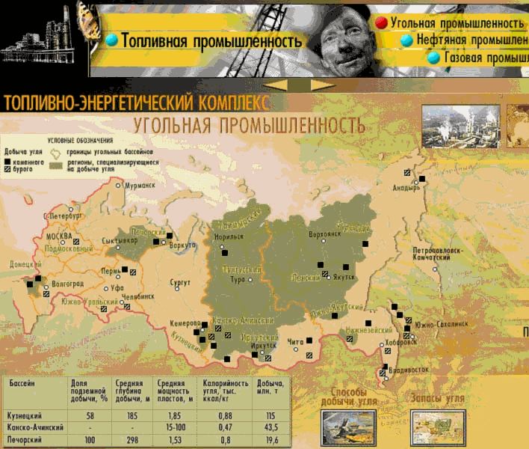
Уголь.

Slide 10
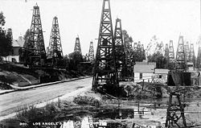
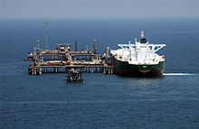
Нефть.

